Slide 1
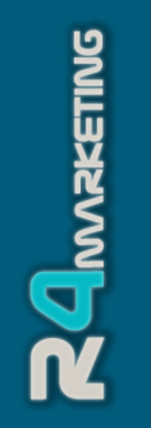
Циклы в базовом R
for, while, repeat
Алексей Селезнёв

Slide 2
Что такое циклы в программировании
Цикл — разновидность управляющей конструкции в высокоуровневых языках программирования, предназначенная для организации многократного исполнения набора инструкций. Также циклом может называться любая многократно исполняемая последовательность инструкций, организованная любым способом (например, с помощью условного перехода).

Slide 3
Какие циклы есть в R
For – перебор элементов последовательности
While – повторяется пока заданное условие равно истина
Repet – повторяется пока не столкнётся с break

Slide 4
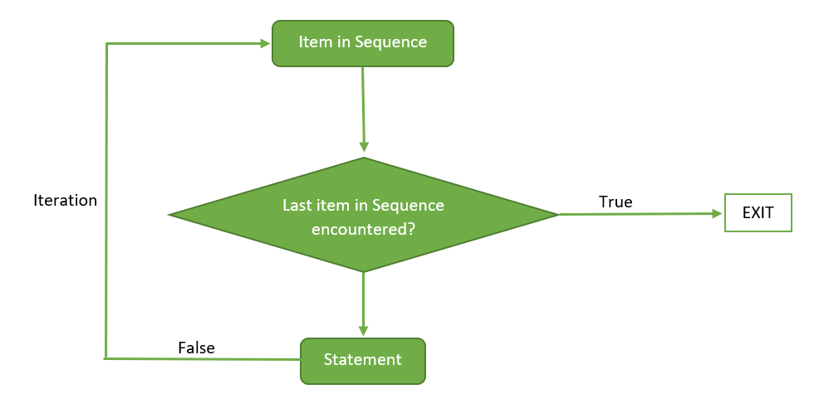
for – перебор элементов последовательностей

Slide 5
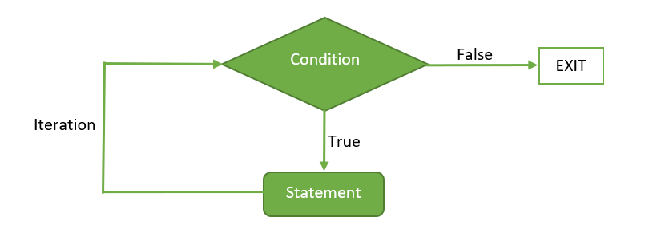
while – повторять пока условие истинно

Slide 6
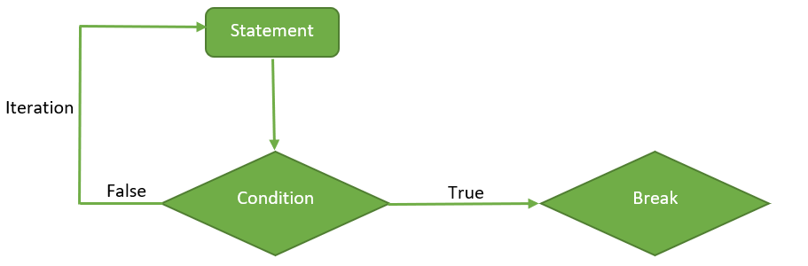
repeat – повторять пока не столкнёмся с break

Slide 7
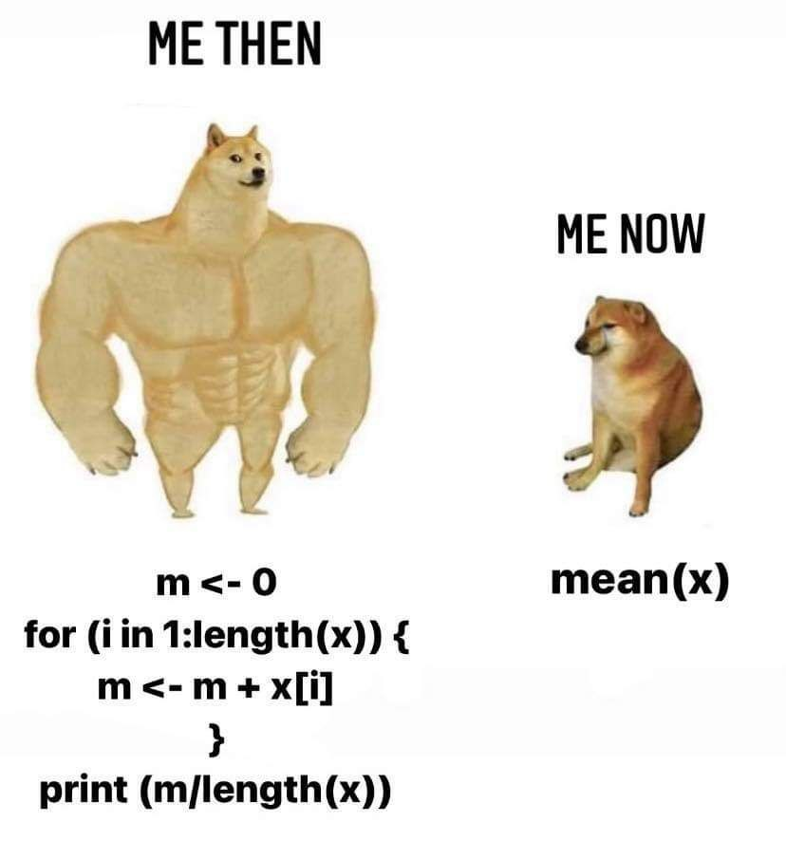
Почему в R не принято использовать циклы

Slide 8
Что мы разобрали в ходе урока
ЦИКЛЫ:
КЛЮЧЕВЫЕ СЛОВА:
for
while
repeat
next
break

Slide 9

СПАСИБО ЗА ВНИМАНИЕ

